Slide 1

shell程序设计答辩
小组成员: 何卓玲 徐彩宏
汇报时间: 2024/06/27

Slide 2


目录
01 项目概述
02 小组分工
03 项目展示
04 技术重难点
05 收获及经验

Slide 3


01
项目概述

Slide 4


项目概述
这是一个简单的shell程序，有以下功能：
1.能够提供命令的输入，执行并显示执行结果的功能；
2.能够提供可shell编程的功能，能够执行简单的shell脚本；
3.能够提供I/O重定向和管道的功能；

Slide 5
02
小组分工

Slide 6
小组成员及分工
何卓玲：shell基础功能、脚本编译、ppt、创建仓库及上传作业
徐彩宏：shell基础功能、I/O重定向、管道、材料文档、答辩视频

Slide 7
03
项目展示

Slide 8
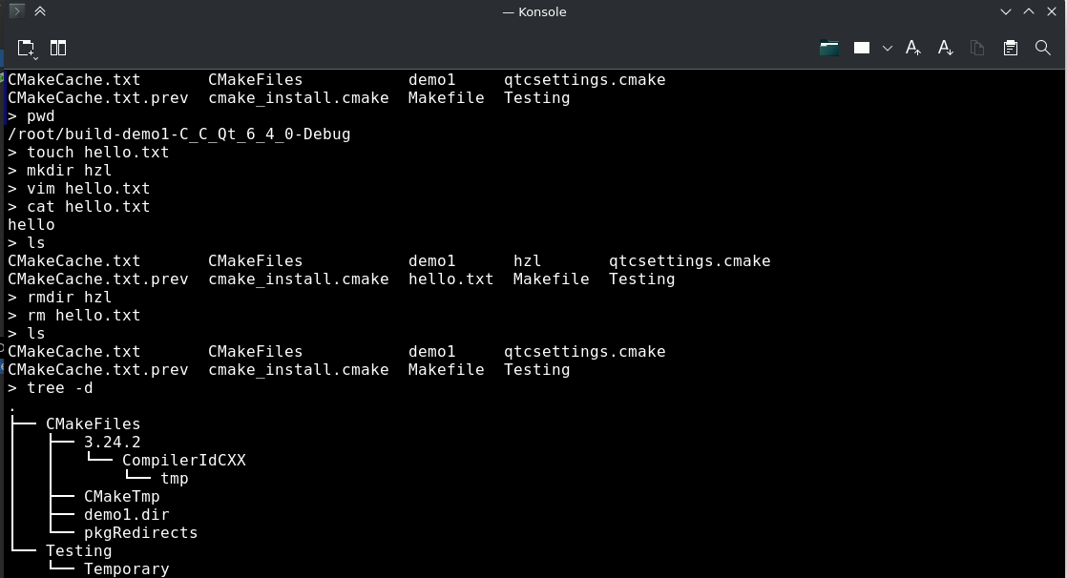
1.能够提供命令的输入，执行并显示执行结果的功能。

Slide 9
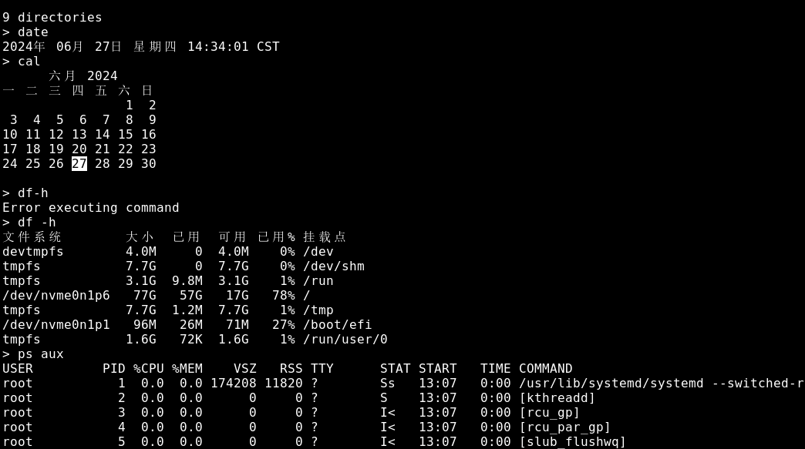

Slide 10
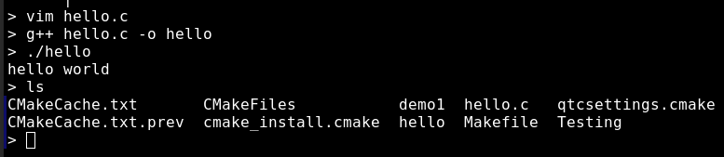
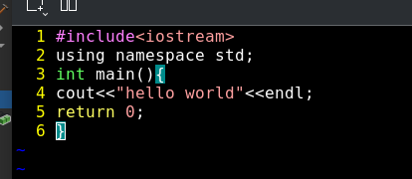
2.能够提供可 shell 编程的功能，能够执行简单的 shell 脚本。
hello.c内容如下：

Slide 11
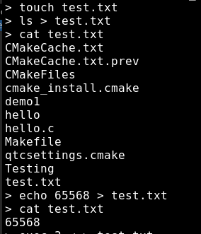

3.能够提供 I/O 重定向和管道的功能。
输出重定向

Slide 12
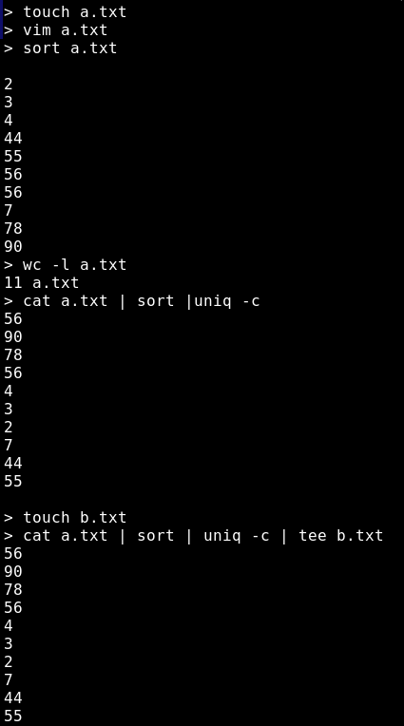
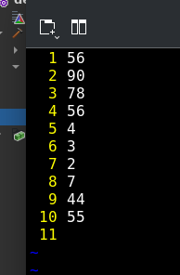
a.txt内容如下：

Slide 13
04
技术重难点

Slide 14
技术重难点
1.CommandLineParser 类
（1）构造函数和私有成员：构造函数接受命令行参数并初始化私有成员 cmdLine，并初始化其他成员变量。
（2）parseCommandLine 方法：解析命令行字符串，识别命令行参数、输入重定向、输出重定向和管道命令。使用 std::istringstream 进行字符串分割和识别，然后存储到类的私有成员变量中。
2.ShellExecutor 类
（1）executeCommand 静态方法：接收一个命令行字符串，创建 CommandLineParser 对象来解析命令行，获取命令行参数。然后使用 fork() 创建子进程，子进程使用 execvp() 执行命令。父进程等待子进程执行完成。支持输入重定向和输出重定向。

Slide 15
技术要点
1.fork() 和 execvp()：使用 fork() 创建子进程并使用 execvp() 在子进程中执行命令。这种方式可以在不同的进程中执行命令，使得 shell 可以同时处理多个命令。
2.输入输出重定向：通过 freopen() 函数实现输入输出重定向，允许命令从文件中读取输入或将输出写入到文件中。
3.管道支持：通过判断命令行中是否有管道符号 |，如果有则启用管道模式，在子进程中执行管道后面的命令。
4.错误处理：程序中包含了一些基本的错误处理，如执行命令失败时输出错误信息并退出程序。
5.动态内存管理：在 ShellExecutor::executeCommand 中使用 new[] 分配了内存来存储命令行参数，需要在执行完命令后使用 delete[] 释放内存，确保内存管理的正确性。

Slide 16
05
收获及经验

Slide 17
我们有以下收获及经验
1.命令行解析器 (CommandLineParser)：通过解析输入的命令行字符串，将其分解成命令、参数、输入输出重定向和管道信息等部分，这在构建复杂的命令行工具时非常有用。
2.命令执行器 (ShellExecutor)：利用 fork() 和 execvp() 系统调用来创建子进程并执行命令。这种方法能够处理多种命令和参数，并通过重定向实现输入输出的控制。
3.系统调用的使用：学习如何使用 fork() 创建子进程，以及如何在子进程中使用 execvp() 执行命令。此外，使用 waitpid() 来等待子进程的完成，以确保命令执行完成后再返回控制权。
4.动态内存管理：在命令行解析器中动态分配和释放内存，确保程序运行时内存的有效管理和最小化内存泄漏的风险。
5.交互式命令行界面的实现：通过 main.cpp 中的循环实现了一个简单的交互式命令行界面，用户可以输入命令并执行，直到输入 exit 退出程序。

Slide 18
谢 谢 大 家

